Slide 1
관리자메뉴얼 - 근태관리 -
V0.4
2017.01.10

Slide 2
관리자메뉴얼
- 근태관리 -
프로젝트 명 | 가산 근태관리
문서번호
문서버전 | 0.4
작성일자 | 2017. 09. 29
작 성 자 | 박학신

Slide 3
개정 이력
버전 | 주요 내용 | 날짜 | 작성자 | 승인자
0.1 | 초안 작성 | 2016-10-04 | 박학신
0.2 | - 추가메뉴: 근태점수, 지각통계,야근신청,부서-부서관리 - 추가기능 : 메일관리변경, 규칙관리변경 | 2017-01-10 | 박학신
0.3 | 직원정보 : 입사일 ,상태적용일추가 연차 자동생성 에 따른변경 근무기록통계 근태점수 자동연차관리 규칙관리 > 기타규칙 >연차 자동계산기준일 추가
0.4 | - 자동생성 연차 보정기능 추가 | 2017-10-28 | 박학신

Slide 4
개요
관리자 개요
1. 개요
근태관리 관리자 기능은 가산 임직원의 근태 및 휴가, 외근, 출장, 대체근무 등을 관리 함에 필요한 기초데이터 및 직원목록을 관리하는 화면으로 구성됨.
2. 주요기능
대시보드 : 등록된 임직원의 사무실 재실여부와 당일 일정을 확인 하는 화면.
근태확인 : 자동, 수동으로 생성된 직원별 근태 기록 요약 정보를 확인 하는 화면.(사후조정 포함)
근태점수 : 전직원 근무기록 통계를 확인 하는 화면.(연차 대상기간 기준)
지각통계 : 지각에대해 가중치를 정의하여, 점수 및 최종 메일발송 이력 확인 화면
야근신청 : 월별 야근신청결과 확인 화면
직원관리 : 직원등록 및 권한 설정과 직원별 Caps data 연결을 하는 화면.
메니져-부서관리 : 메니져 권한을 부여한 직원에 대하여 하나 이상의 관리부서를 연결하는 화면.
부서-부서관리 : 부서간의 관계설정 화면.
자동연차관리 : 직원별 입사일기준 연차 생성 및 관리 화면.
규칙관리 : 일기준, 년기준, 기타 규칙을 관리하는 화면.
달력관리 : 공휴일 추가 및 Caps data 에러 여부를 관리하는 화면.
코드관리 : 시스템에서 관리하는 코드를 그룹별 관리 하는 화면.
Raw Data : Caps 와 연동된 데이터를 확인 하는 화면.
사규관리 : 사규파일 업로드 화면.
3. 주 사용자
- 임직원 외에 관리자 권한을 부여한 계정
-

Slide 5
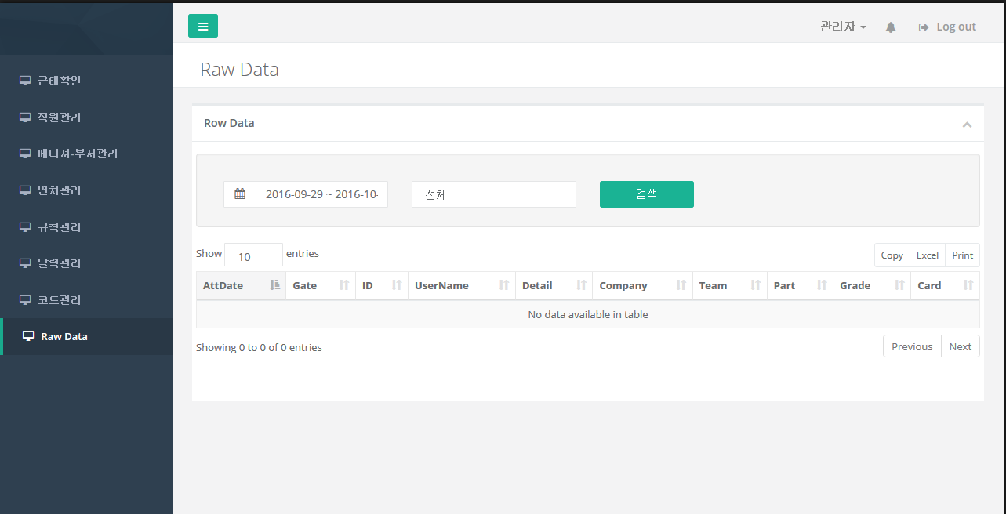
화면공통
화면공통
O
화면공통기능
1
2
3
4
5
6
6
7
8
기능 설명
1. 기본 설명
- 화면공통기능 설명
2. 처리 절차
- 메뉴표시.
- 메뉴 펼침 버튼. – 메뉴를 숨기고, 보이게 하는 기능.
- 로그인 user명 표시, - 내 정보 확인과 비밀번호 변경가능.
- 근무기록통계 확인
- 로그아웃 버튼.
- 페이지당 표시할 목록수.
- 테이블 복사, 엑셀저장, 프린트 버튼
- 전체 게시물의 개수와 현재 보고 있는 게시물의 번호
1
2
3
4
5
6
7
8

Slide 6
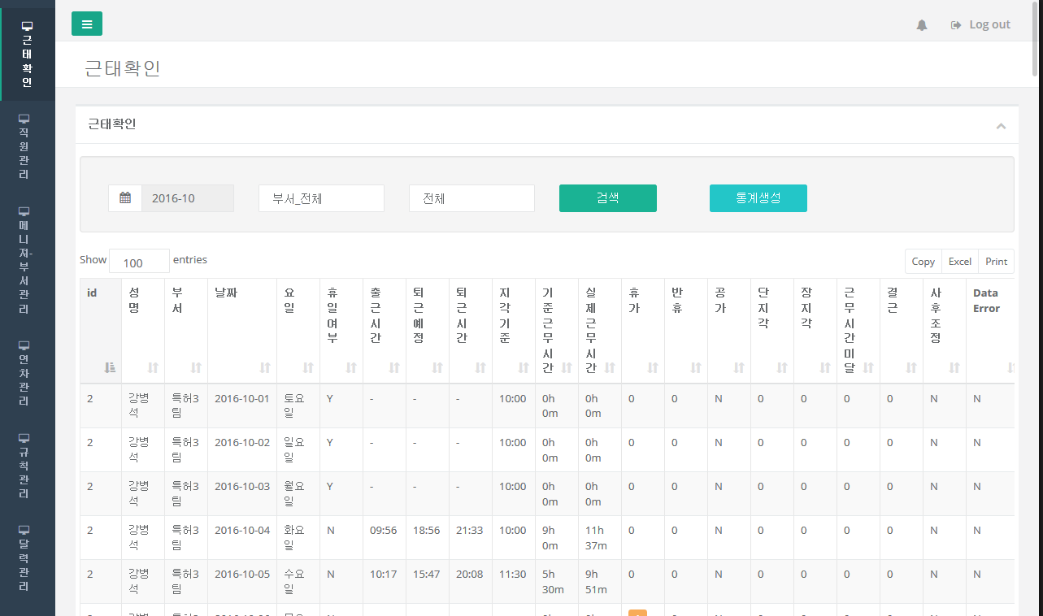
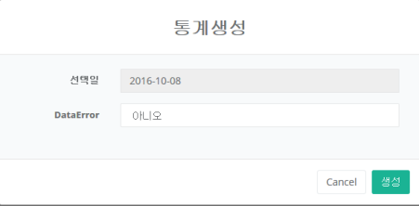
근태확인
근태확인- 목록
O
전 직원 근태기록확인 및 수동생성
1
2
3
기능 설명
1. 기본 설명
- 전 직원의 월별 근태기록을 확인한다.
- 자동생성이나 데이터에 오류가 있을 때 근태기록을 수동으로 생성한다.
- 정당한 이유가 있는 연차 차감에 대한 사후조정을 한다.
2. 처리 절차
- 선택된 검색조건에 의한 해당 데이터를 검색한다. (월별/부서별/성명)
- 통계생성 버튼을 클릭하면 날짜와 DataError를 선택 하는 모달창이 열리고, 생성버튼을 누르면, 해당 날짜의 근태기록이 새로 생성된다. 기존에 사후조정 기록은 복원되지 않는다.
DataError는 Caps Data 연동에 오류가 있어 근태기록을 산출 할 수 없을 때 체크하면, 휴가와 반휴만 체크가 되고, 나머지 기록은 체크하지 않는다.
- 검색된 직원 근태 기록 목록
1
2
3

Slide 7
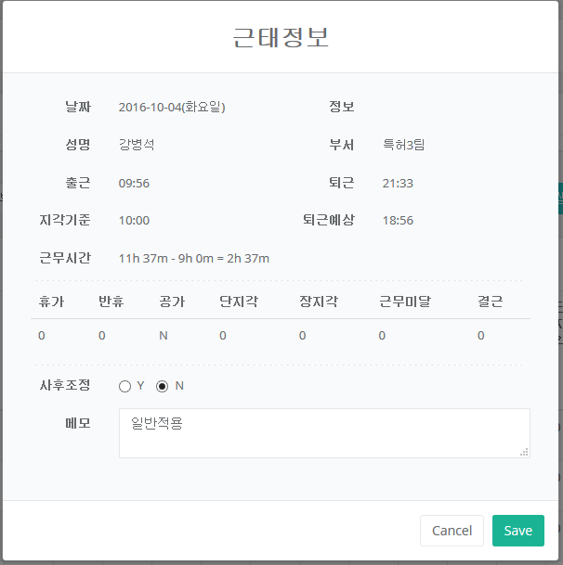
근태확인
근태확인- 상세
O
근태기록 상세화면 및 사후조정.
1
2
기능 설명
1. 기본 설명
- 목록 에서 선택한 직원의 당일 상세 근태기록을 확인 한다.
- 정당한 이유가 있는 연차 차감에 대한 사후조정을 한다.
2. 처리 절차
- 근태기록을 선택하면 상세 정보를 확인 가능하다.
-
1
항목 | 설명 | 항목 | 설명 | 항목 | 설명
날짜 | 해당일 날짜(요일) | 정보 | 휴일여부,DataError여부 | 출근 | 출근시간
퇴근 | 퇴근시간 | 지각기준 | 지각기준 시간 | 퇴근예상 | 출근시간기준 +9시간 (반휴는 +4시간)
근무시간 | 기록상의 총근무시간 과 퇴근예상시간 과의 차이 | 휴가,반휴 | 횟수 표시다.(연차차감은 공식에 의해 차감) | 단지각,장지각,근무미달,결근 | 차감되는 연차 표시
공가 | 휴가, 반휴가 연차에서 차감되지 않는다. | 사후조정 | 정당한 사유나 시스템 오류에의해 차감된 연차 조정 | 메모 | 사후조정의 경우 반드시 사유를 입력한다.
2

Slide 8
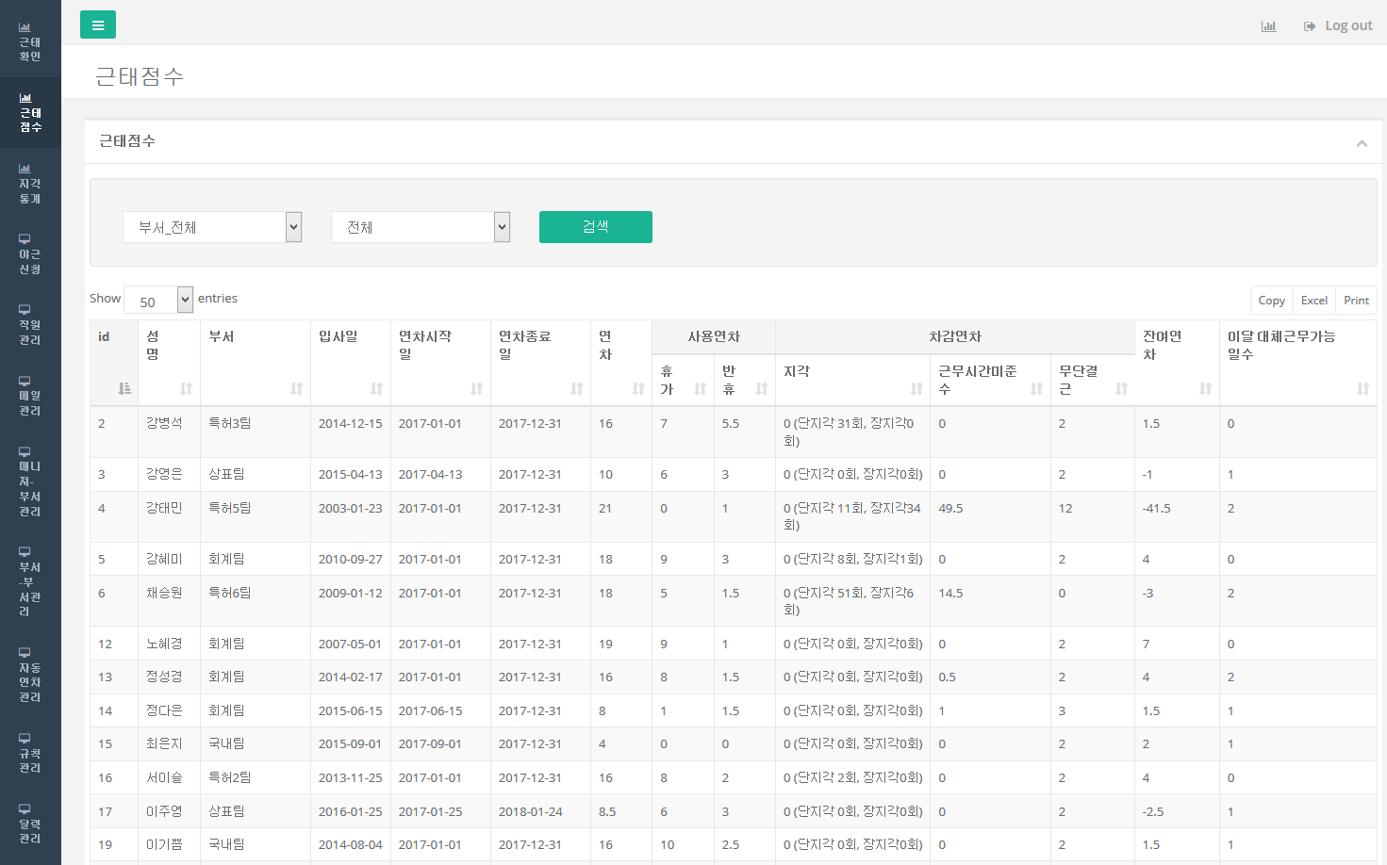
근태점수
근태점수
O
전 직원 근무기록 통계확인
1
2
기능 설명
1. 기본 설명
- 전 직원의 현재 연차 대상일별 근무기록을 확인 한다.
2. 처리 절차
- 선택된 검색조건에 의한 해당 데이터를 검색한다. 부서별/성명)
- 검색된 직원 근무 기록 목록
* 년 기준 에서 연차 대상일별로 기준이 변경되면서 추가된 컬럼. : 입사일, 연차시작일, 연차종료일
1
2

Slide 9
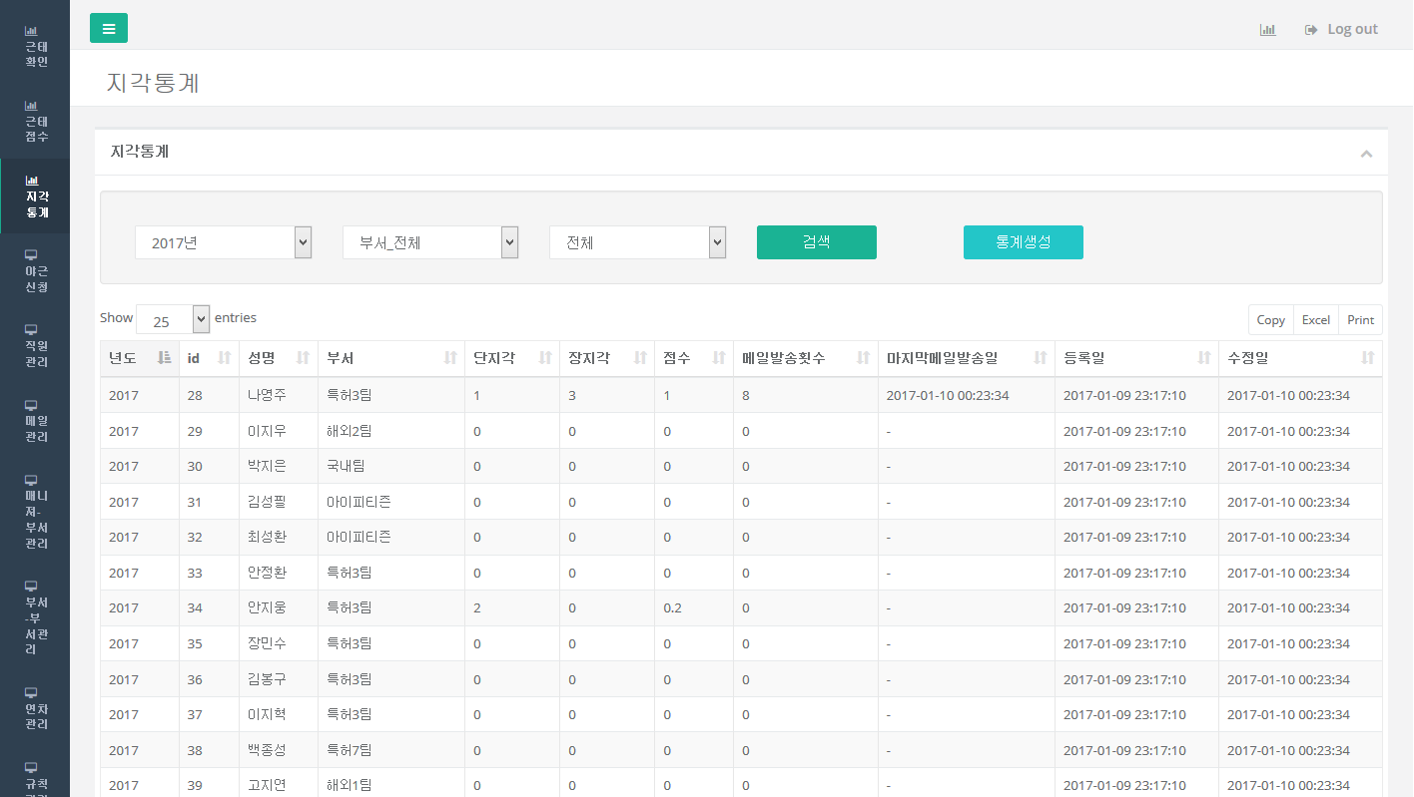
지각통계
지각통계
O
전 직원 년도별 지각에 대한 가중치를 적용하여, 점수가 증가 할 때마다. 본인, 메니져, 특정인에게 메일로 통지한 결과 확인. 통계생성.
1
3
2
기능 설명
1. 기본 설명
- 전 직원의 년별 지각점수를 확인한다.
- 생성은 현재 년도만 가능.
(매일 새벽 3시에 자동 생성되지만, 문제가 있을 경우만 수동 생성한다.)
2. 처리 절차
- 선택된 검색조건에 의한 해당 데이터를 검색한다. (년도/부서별/성명)
- 검색된 지각점수 목록. 메일 발송 횟수와 마지막 메일발송일자를 확인가능하다.
- 통계생성 버튼을 누르면, 실행여부를 확인하고 실행 후 결과를 출력한다.
지각에 대한 가중치는 규칙관리-년기준규칙 에서 변경한다.
점수계산 규칙.
A:단지각횟수, B:장지각횟수, x:단지각가중치, y:장지각가중치
Ax+By = 점수 : 소수점은 버리고, 1씩 증가 할 경우 메일발송.
1
2
3

Slide 10
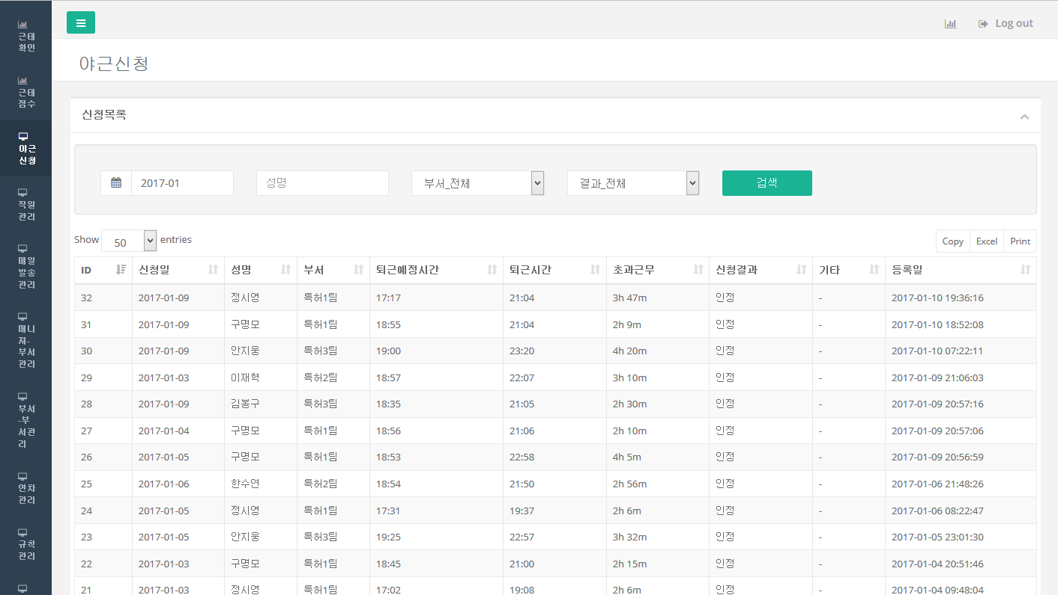
근태점수
야근신청
O
월별 야근신청 결과확인
1
3
2
기능 설명
1. 기본 설명
- 월별 야근신청 결과를 확인한다.
- 야근신청결과는 인정, 불인정 으로 구분하고, 인정의 조건은 19시이후 퇴근 과 2시간이상 초과근무를 만족해야 한다.
- 대체근무 신청은 오늘부터 30일전까지 신청 가능하다.
2. 처리 절차
- 선택된 검색조건에 의한 해당 데이터를 검색한다. (월별/성명/부서별/결과)
- 검색된 직원 야근신청 기록 목록
- 신청결과 확인.
1
2
3

Slide 11
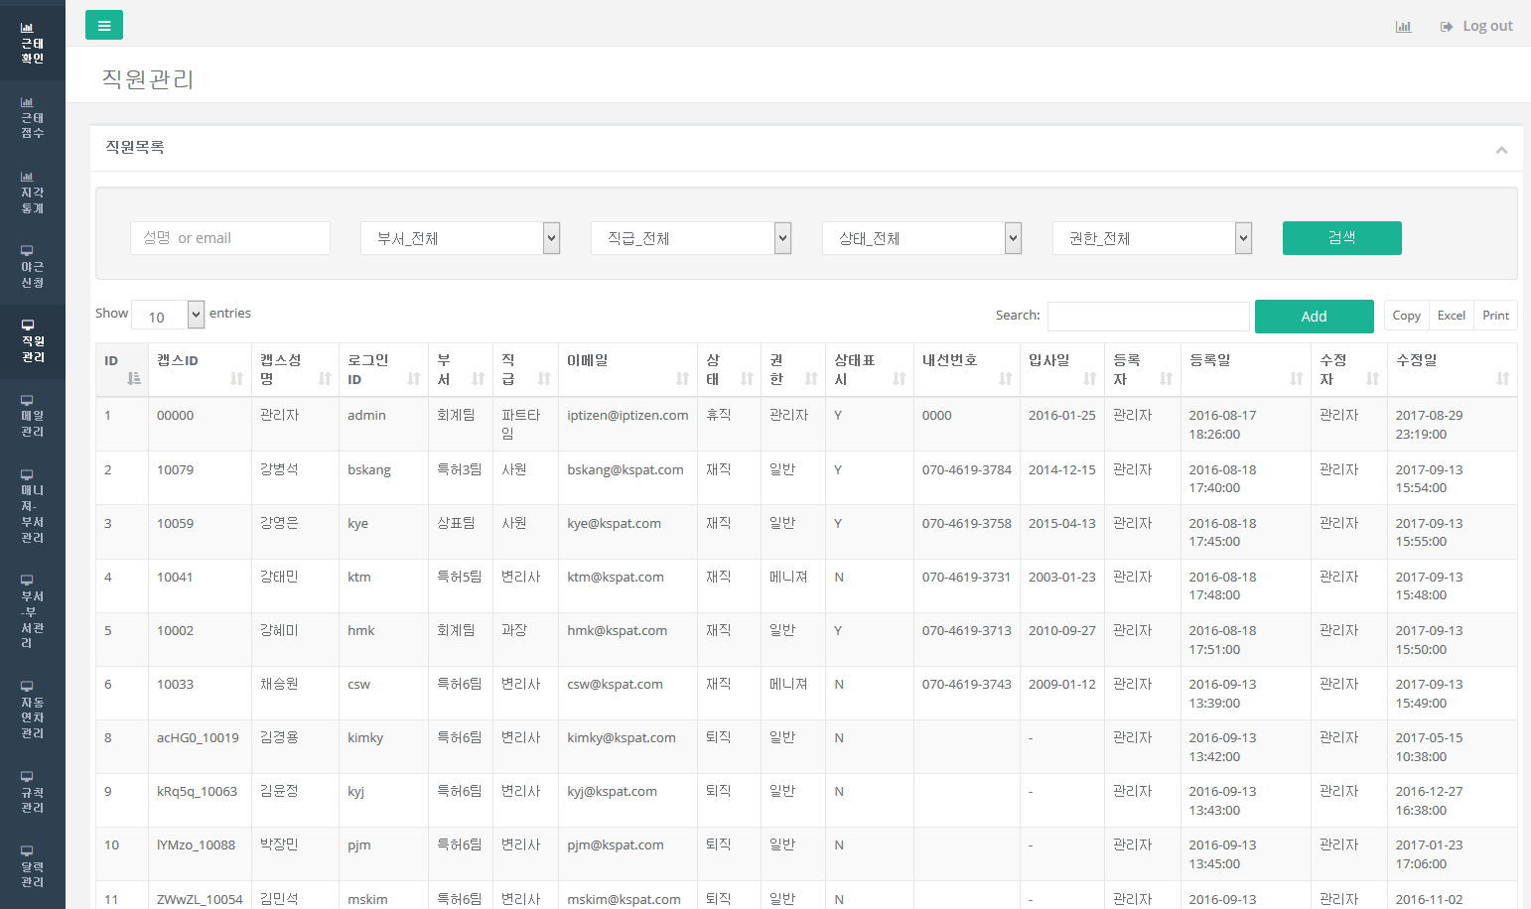
직원관리
직원관리- 목록
O
직원정보 조회
1
2
3
기능 설명
1. 기본 설명
- 신규직원 등록 및 직원정보 변경화면
- 직원정보와 Caps데이터를 연결하는 중요한 화면
- 권한 설정 및 초기 해당년도 연차를 입력한다..
2. 처리 절차
- 선택된 검색조건에 의한 해당 데이터를 검색한다. (성명 or email/부서/직급/상태/권한)
- 신규직원 등록 버튼.
- 검색된 직원목록
자동연차계산으로 변경되면서 추가된 컬럼. : 입사일
신입직원의 연차는 다음날 자동으로 계산 되어 세팅 됩니다.
즉시 연차계산을 하시려면, 신입직원을 모두 등록 후 [자동연차관리]메뉴의 [연차계산]버튼을 누르시면 전직원 연차가 다시 계산 됩니다.
1
2
3

Slide 12
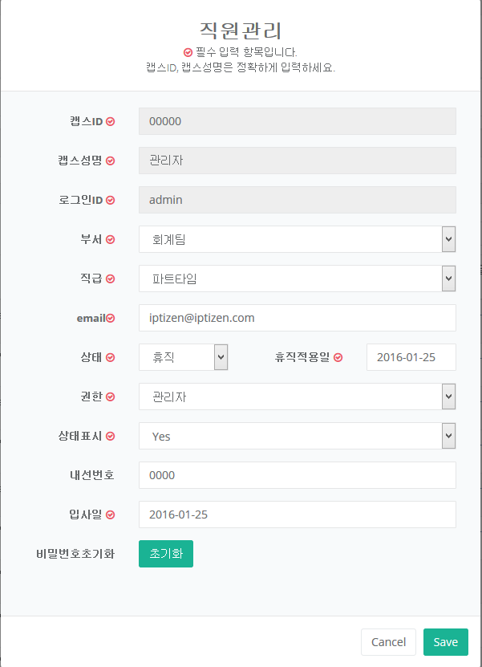
직원관리
직원관리- 등록,수정
O
직원정보 등록 및 수정
1
2
3
5
6
4
기능 설명
1. 기본 설명
- 신규직원 등록 및 직원정보 변경화면
- 직원정보와 Caps데이터를 연결하는 중요한 화면
- 권한 설정 및 초기 해당년도 연차를 입력한다..
2. 처리 절차
- 캡스ID와 성명은 반드시 캡스데이터를 확인 후 정확히 입력한다.
- 로그인 아이디는 인트라넷 접속 아이디를 사용한다. (중복되면 안됨)
- 재직상태는 당일부터 근태계산 대상이므로, 신규직원 및 휴직, 퇴직 직원에 대한 변경에 주의를 한다.
- - 비밀번호는 로그인ID + ‘@0001’ 로 초기 입력되고, 사용자가 변경 가능하다. 비밀번호 분실시 관리자에게 요청하여 [초기화]하면 다시 로그인ID + ‘@0001’로 변경된다.
- 휴직일경우 휴직적용일을 선택한다.
- 연차 자동계산을 위한 입사일 입력. 입사일이 없으면 연차계산이 되지 않아 모든 통계 생성이 안됩니다. 입력 후 연차 생성은 자동연차계산 메뉴에서 합니다.
1
2
3
4
5
6

Slide 13
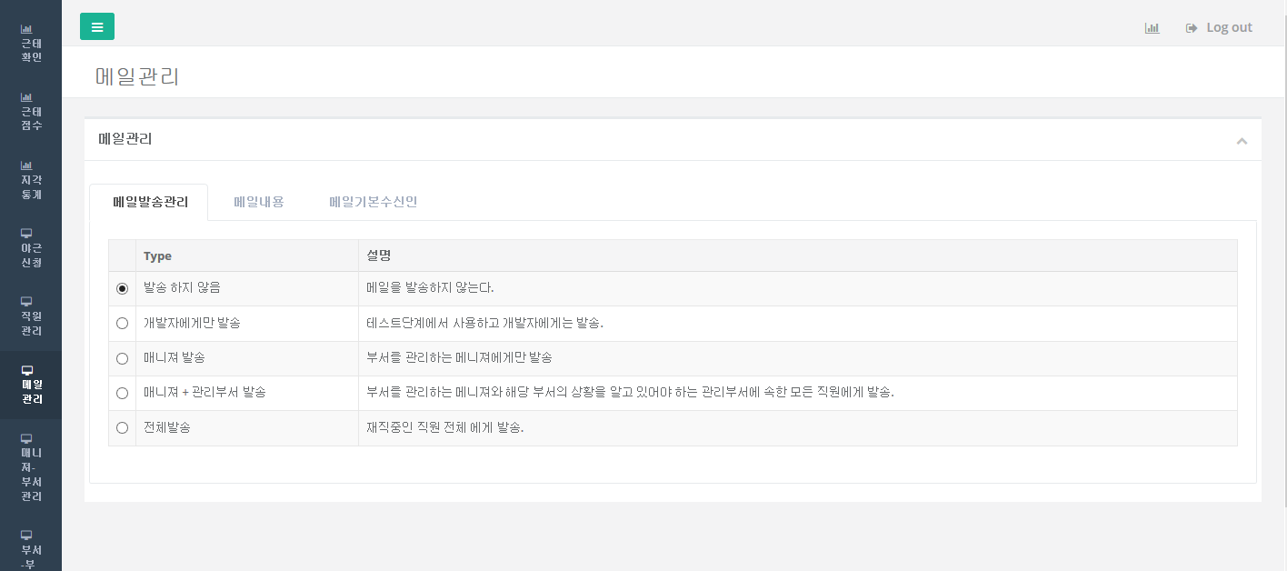
메일관리
메일관리 - 발송관리
O
시스템에서 메일 발송 범위 설정
1
기능 설명
1. 기본 설명
- 시스템에서 메일발송 범위를 지정한다.
- 지각안내 메일 제외.
2. 처리 절차
- 체크를 하면 메일발송방법 변경 확인 절차를 거쳐 방법을 변경한다.
- 발송방법
. 발송하지 않는다..
. 개발자에게 발송 : 테스트용
. 메니져에게 발송
. 메니져 + 관리부서직원
. 전직원 발송.
1

Slide 14
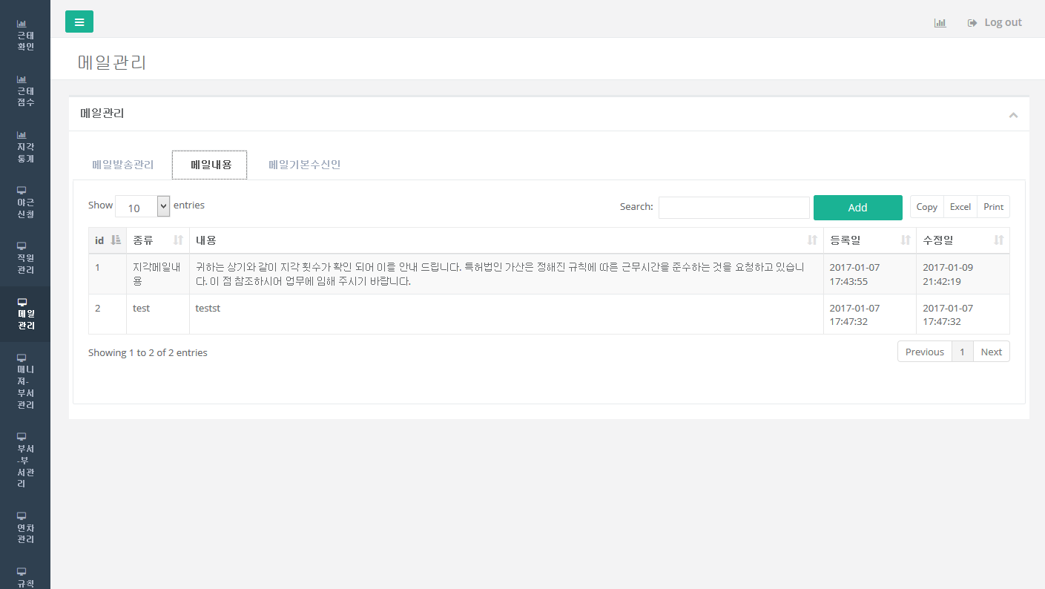
메일관리
메일관리 - 메일내용
O
메일에 추가되는 안내문구 등록
1
기능 설명
1. 기본 설명
- 메일에 추가되는 문구를 설정 할 수 있다.
- 현재 지각메일 메일에만 적용.(id=1)
- 수정만 하세요.
- 다른 곳에 추가 하려면 개발자와 협의하여 적용하여야 한다. 추가 등록하여도 적용 안됩니다.
2. 처리 절차

Slide 15
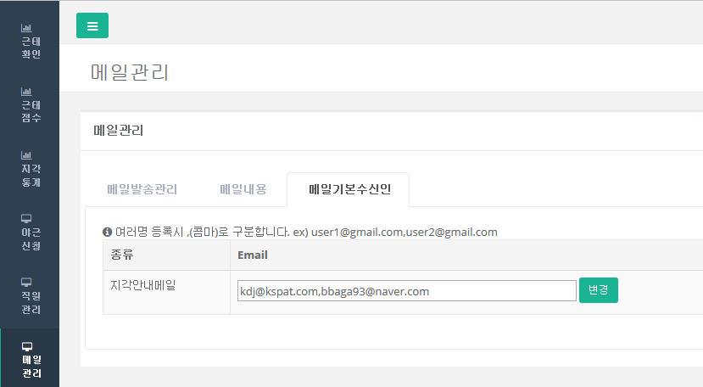
메일관리
메일관리 - 메일기본수신인
O
메일에 기본 수신인 관리
1
기능 설명
1. 기본 설명
- 메일 기본수신인 메일등록
- 개발시점 김동진 대표변리사만 등록 (kdj@kspat.com)
- 메일주소를 등록한다.
- 콤마로 구분하여 다수 메일주소 등록가능.
2. 처리 절차
- 등록 후 버튼을 누르면 변경된다..
1

Slide 16
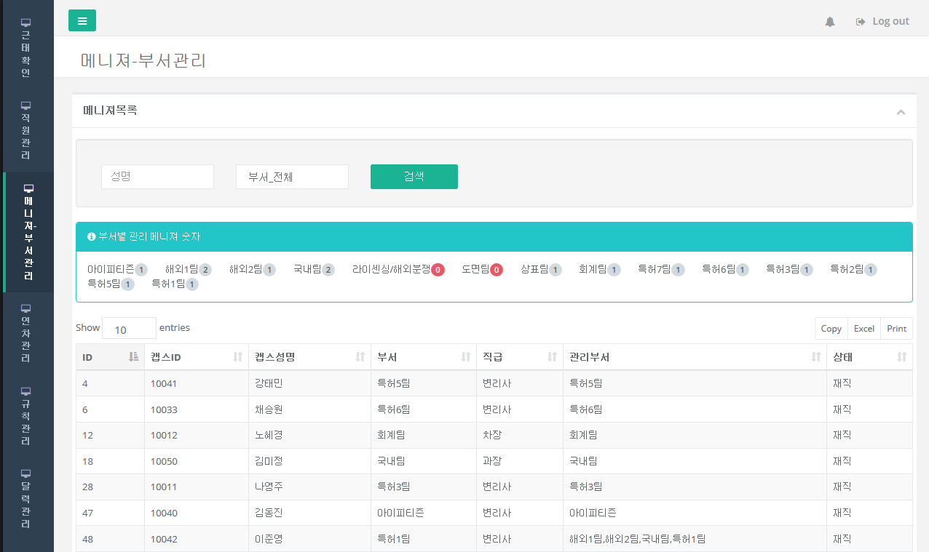
메니져-부서관리
메니져-부서관리-목록
O
메니져 권한 직원에게 관리부서 적용.
1
2
4
3
기능 설명
1. 기본 설명
- 메니져 권한을 부여한 직원에게 하나이상의 관리부서를 연결한다.
- 메니져가 연결되지 않은 부서를 체크한다.
2. 처리 절차
- 선택된 검색조건에 의한 해당 데이터를 검색한다. (성명/부서)
- 부서별 연결된 메니져의 숫자를 보여준다.
메니져는 해당 부서원의 신청 및 취소 기록을 메일로 받아보고, 정당한 사유에 의한 사후조정의 권한이 있다.
- 검색된 메니져 목록
- 메니져가 관리하는 부서목록.
1
2
3
4

Slide 17
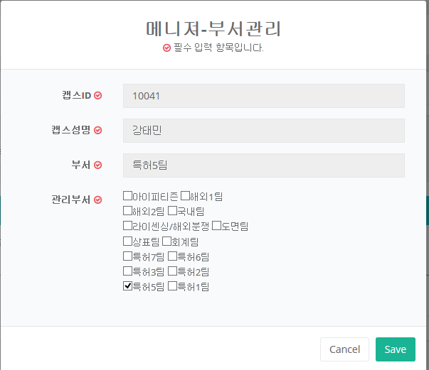
메니져-부서관리
메니져-부서관리-등록
O
메니져 권한 직원에게 관리부서 적용.
1
기능 설명
1. 기본 설명
- 메니져별 관리부서를 연결한다.
2. 처리 절차
- 부서 목록 체크를 하면 관리부서를 선택 및 취소 할 수 있다.
1

Slide 18
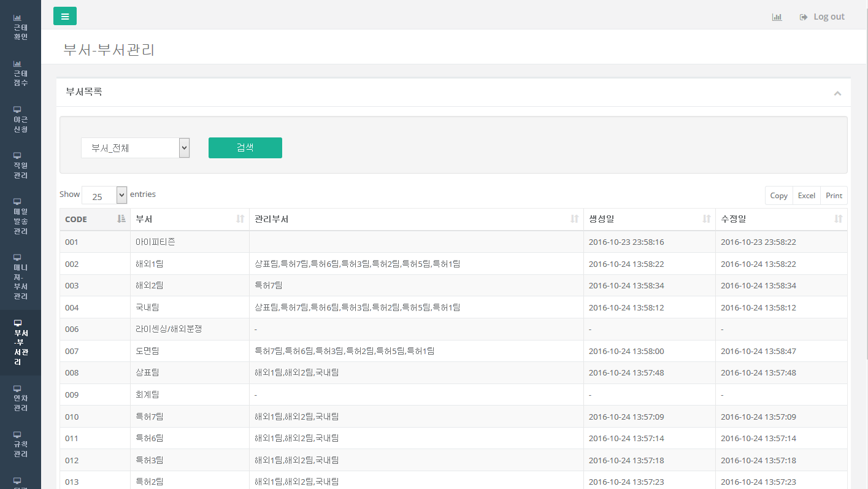
부서-부서관리
부서-부서관리
O
추가적으로 메일을 받아야 할 부서관계 관리.
1
2
3
기능 설명
1. 기본 설명
- 휴가, 반휴등 이벤트에 대하여 추가적으로 메일을 받아야 할 부서관계 관리.
2. 처리 절차
- 선택된 검색조건에 의한 해당 데이터를 검색한다. (부서)
- 검색된 부서 목록
- 관리되는 부서목록.
1
2
3

Slide 19
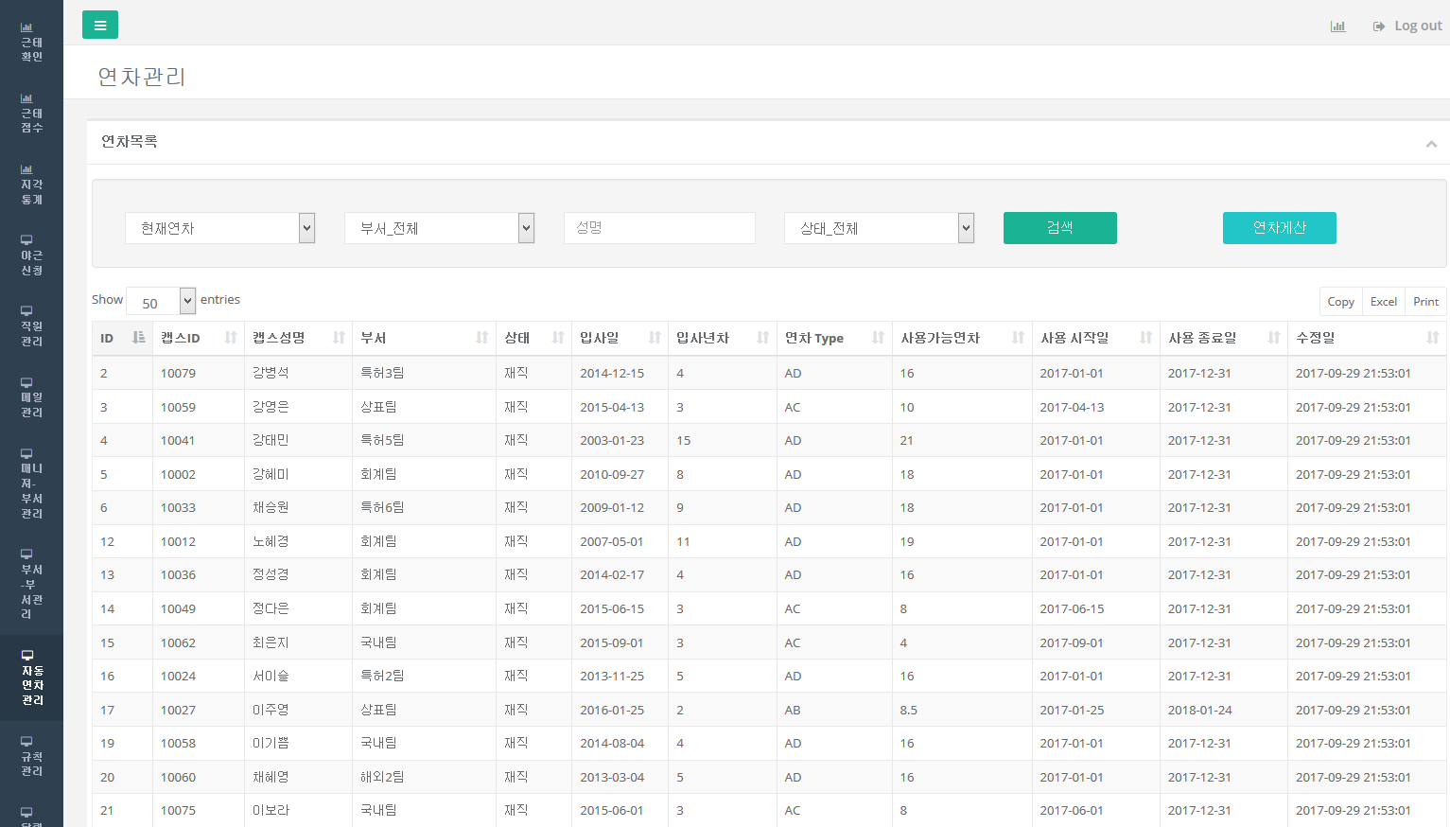
연차관리
자동연차관리
O
직원별 사용가능 연차 생성 관리화면
1
2
기능 설명
1. 기본 설명
- 입사일 기준으로 연차 자동생성 화면
- 입사일이 등록되어 있지 않으면 연차 생성이 안되고, 휴가 및 반휴 신청이 불가능 하다.
2. 처리 절차
- 선택된 검색조건에 의한 해당 데이터를 검색한다. (성명/부서/상태)
- 입사일기준 연차계산.
연차 자동계산 기준일을 참고하여 연차 계산로직이 다르다.
1
2

Slide 20
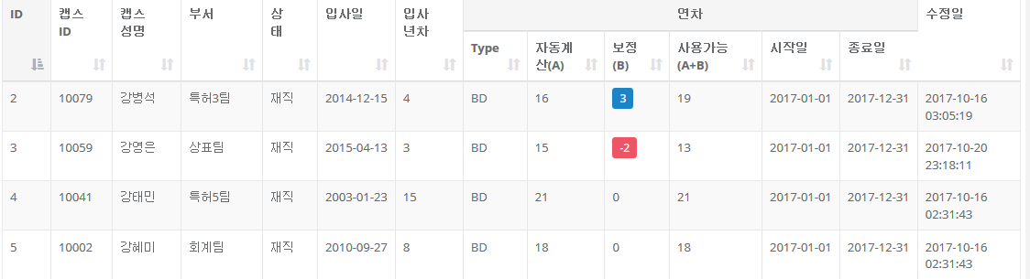
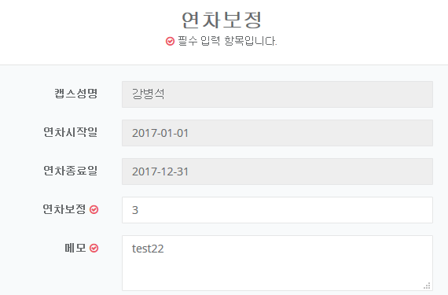
연차관리
자동연차관리
O
직원 연차 보정
1
2
3
4
기능 설명
1. 기본 설명
- 선택적으로 직원 연차 보정(플러스 or 마니너스) 이 가능하다.
- 자동계산연차(A) + 보정연차(B) = 사용가능연차(A+B)
- 연차보정값은 연차 시작일 부터 종료일 까지 적용된다.
2. 처리 절차
- 보정 연차가 플러스인 경우 파란 배경에 표시 되며, 사용가능 연차는 16+3=19 일이 된다.
- 보정 연차가 마이너스인 경우 빨간 배경에 표시 되며, 사용가능 연차는 15-2=13 일이 된다.
- 보정 연차가 0인 경우, 사용가능 연차는 21+0=21 일이 된다.
- 연차보정은 해당 직원을 클릭하여, 보정연차를 입력하고 저장하면, 사용가능 연차가 새로 계산된다.
1
2
3
4

Slide 21
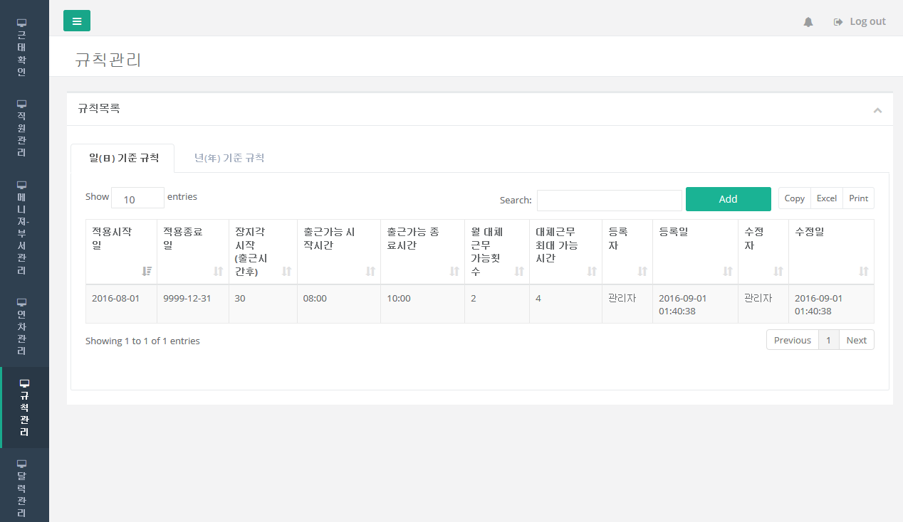
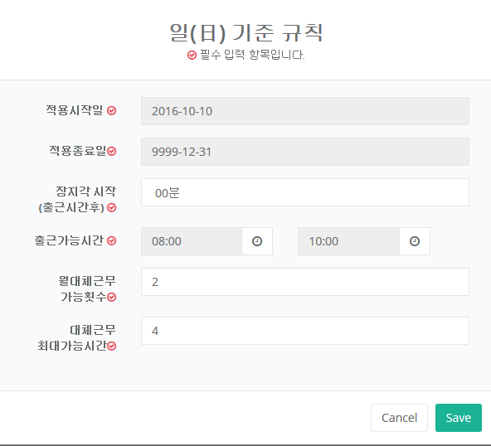
규칙관리
규칙관리 - 일기준규칙
O
시스템에서 적용하는 일별, 년별 규칙관리
1
2
기능 설명
1. 기본 설명
- 일기준의 규칙 관리화면.
- 일기준 규칙을 변경하면 다음날부터 적용된다.
2. 처리 절차
- 등록버튼을 누르면 새로운 규칙 등록 창이 표시된다.
자동으로 적용 시작일은 내일로 표시되고, 나머지 항목들에 대하여 입력한다.
변경이 되지 않는 항목은 기존과 동일하게 입력한다.
- 등록항목
. 적용시작일, 적용종료일 : 규칙이 적용되는 기간.
. 장지각시간(출근시간 후) : 출근시간 후 장지각이 적용되는 시간(분). 출근가능 종료시간과 장지각 사이는 단지각 적용.
. 출근가능시작시간, 출근가능종료시간 : 출근을 인정하는 시간의 구간.
단, 04:00 ~ 출근가능시작시간에 출근을 한 경우는 출근시간을 출근가능시작시간으로 인정한다.
. 월 대체근무 가능횟수
. 대체근무 최대가능시간 : 한번에 신청 가능한 대체근무 최대 시간.
1
2

Slide 22
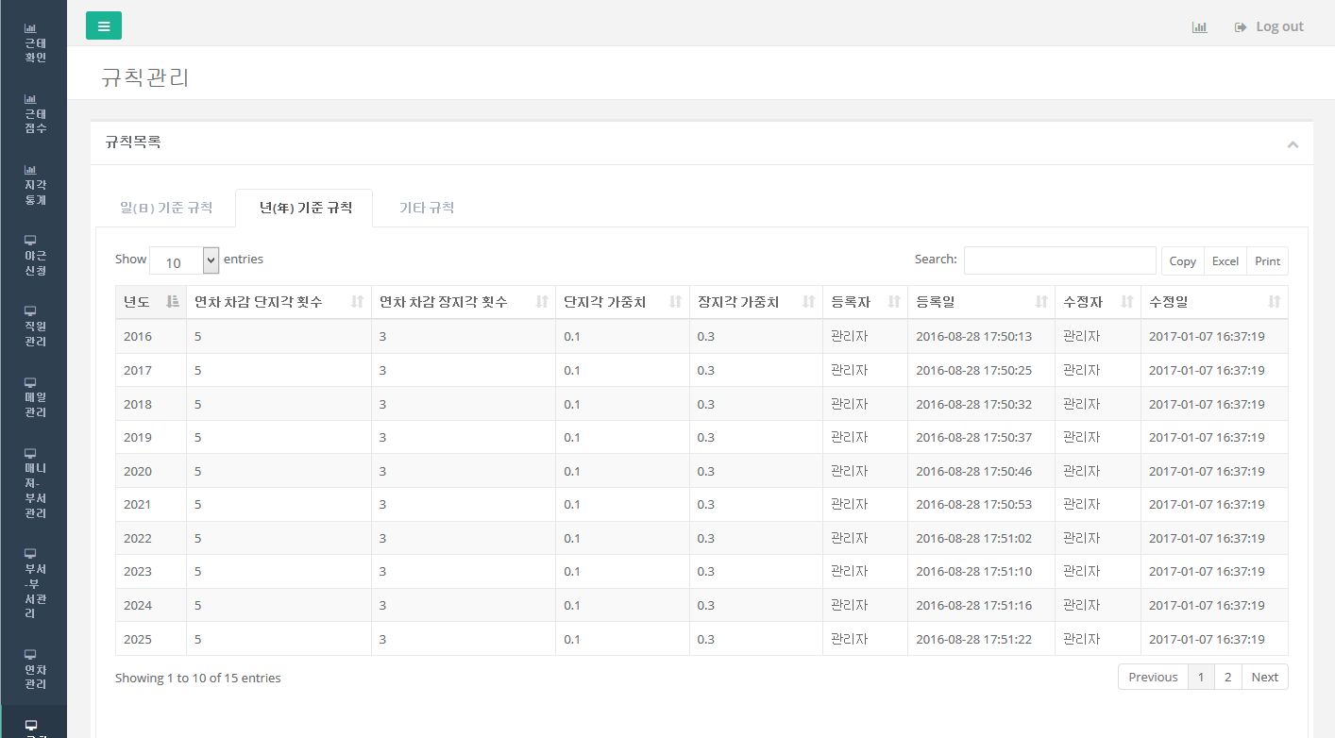
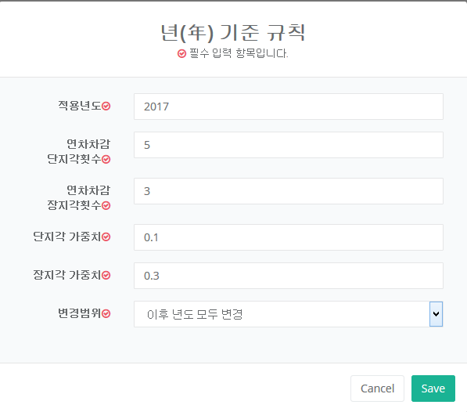
규칙관리
규칙관리 - 년기준규칙
O
시스템에서 적용하는 일별, 년별 규칙관리
1
2
기능 설명
1. 기본 설명
- 년기준의 규칙 관리화면.
- 년기준 규칙을 변경하면 해당년도 전체 소급 적용된다.
- 이미 2040년까지 데이터를 입력해 놓았으므로 등록화면은 없음.
2. 처리 절차
- 수정년도를 클릭하면 규칙 수정 창이 표시된다.
변경범위는 : 이후 모든 년도에 적용일 경우와 해당년도만 적용하는 경우 선택한다.
변경되지 않는 항목은 기존과 동일하게 입력한다.
- 등록항목
. 연차차감 단지각 횟수 : A
. 연차차감 장지각 횟수 : B
. 지각 연차 차감 계산식 : 1/A*단지각횟수 + 1/B*장지각횟수 (계산시 각각 소수점은 버린 후 합한다.)
. 단지각 가중치
. :장지각 가중치
1
2

Slide 23
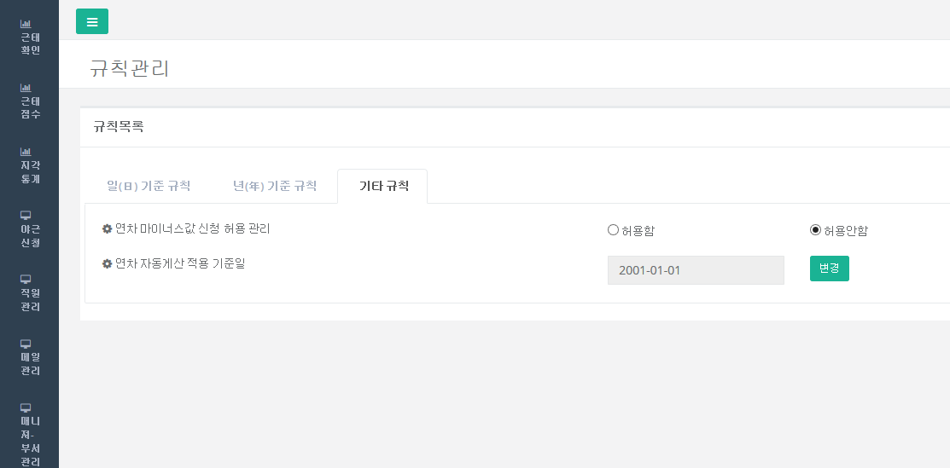
규칙관리
규칙관리 - 기타규칙
O
시스템에서 적용하는 기타 규칙관리
기능 설명
1. 기본 설명
- 기타 규칙 관리화면.
- 연차 신청시 마이너스인 직원에 대하여 신청가능 여부 설정
- 연차자동계산 적용 기준일 지정
2. 처리 절차

Slide 24
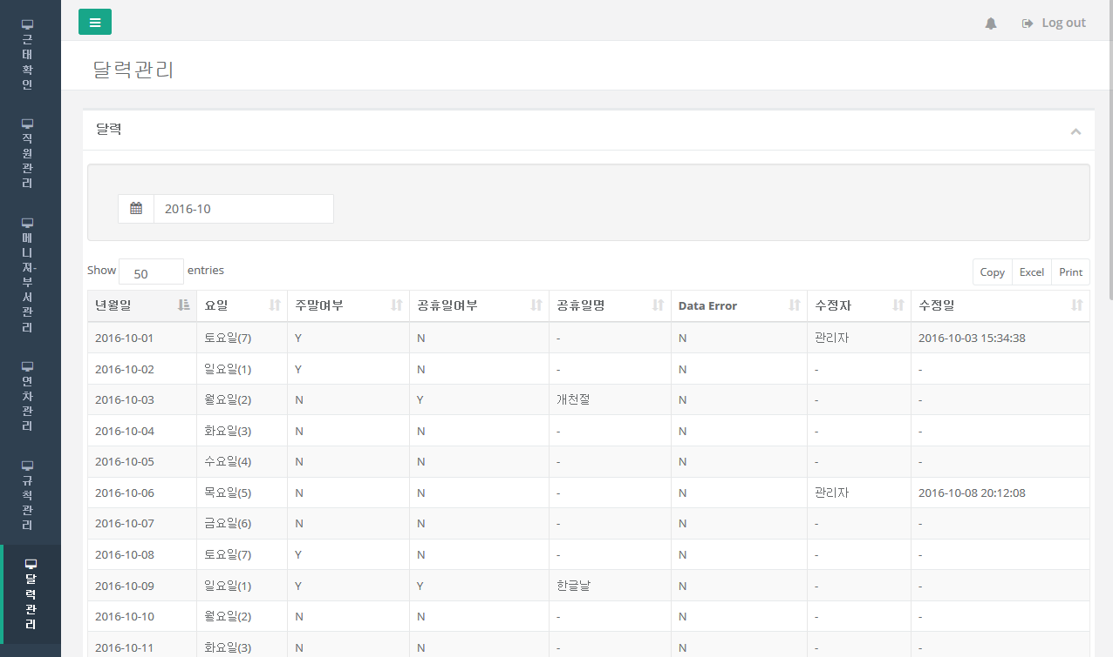
달력관리
달력관리
O
시스템에서 적용하는 달력의 휴일 및 데이터오류 관리
1
2
3
3
기능 설명
1. 기본 설명
- 시스템의 근태기록에 영향을 주는 중요한 화면이다..
- 공유일 및 임시공유일, 설,추석연휴 등 휴일로 인정되는 일정을 등록하는 화면이다.
- 음력휴일 : 설,추석연휴는 매년 관리자가 등록한다.
- 회사창립기념일, 노동절등 휴일이 인정 된다면 등록 해야 한다.
- 나라에서 정한 임시공휴일도 미리 등록 해준다.
- 공휴일 등록을 하지 않을 경우, 근태기록생성시 직원들이 결근처리가 되므로 주의 해야 합니다.
- 실수로 등록하지 않고 통계가 생성 되었다면, 변경 후 근태확인 메뉴에서 수동으로 [통계생성]을 다시 합니다. (기존자료는 삭제되고, 사후조정이 있다면 모두 삭제 됩니다.)
- 만약 공휴일 등록 전 신청된 휴가나 반휴는 직원 개별 삭제 해야 합니다.
- 캡스 데이터에 오류가 있을때, DataError로 등록 하면 해당일 근태기록의 연차 차감이 없습니다.(휴가 반휴는 차감.)
- DataError는 근태확인 메뉴의 [통계생성]과 연동 됩니다.
2. 처리 절차
- 월을 선택하여 데이터를 검색한다.
- 등록된 공휴일 확인
- 등록된 DataError확인
1
2
3

Slide 25
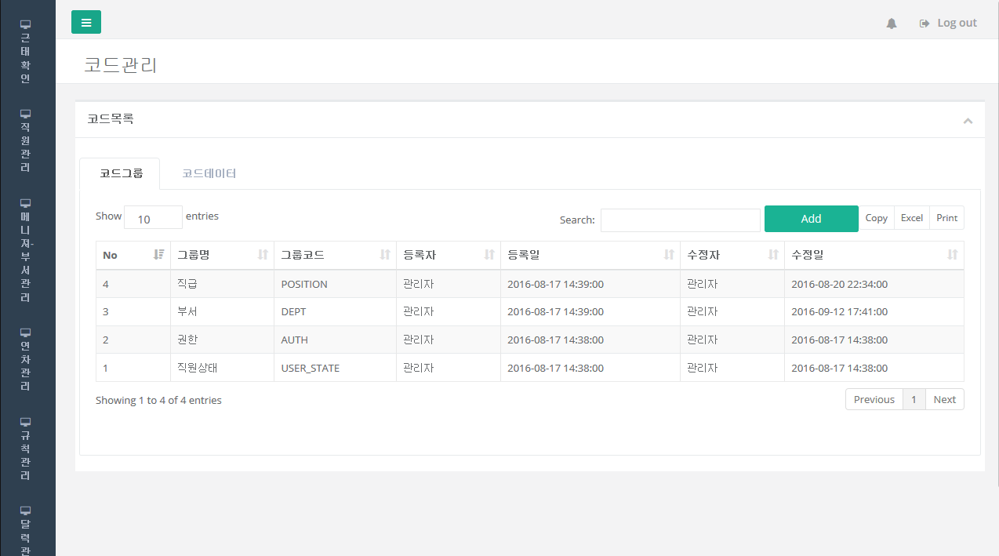
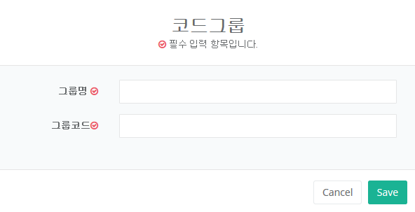
코드관리
코드관리 - 코드그룹
O
시스템에서 적용되는 코드 관리
1
2
기능 설명
1. 기본 설명
- 시스템의 코드그룹을 등록한다.
2. 처리 절차
- 등록버튼을 클릭하면 등록 모달창이 열리고, 그룹코드가 중복되지 않게 등록한다..
- 목록을 선택해서 해당 코드를 수정한다.
1
2

Slide 26
코드관리
코드관리 - 코드그룹
O
시스템에서 적용되는 코드 관리
1
2
기능 설명
1. 기본 설명
- 시스템의 코드그룹을 등록한다.
2. 처리 절차
- 등록버튼을 클릭하면 등록 모달창이 열리고, 그룹코드가 중복되지 않게 등록한다..
- 목록을 선택해서 해당 코드를 수정한다.
1
2

Slide 27
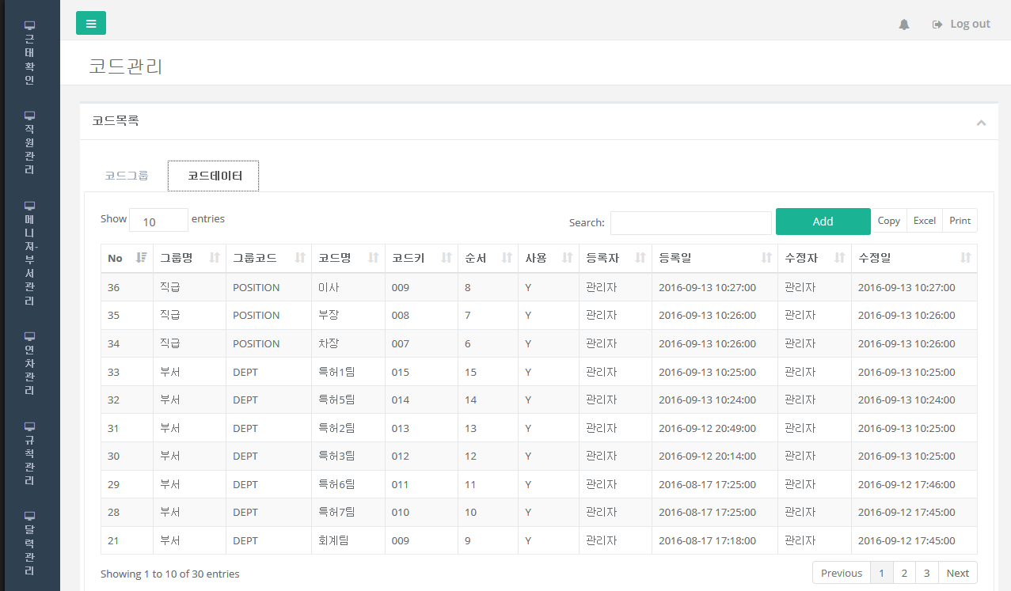
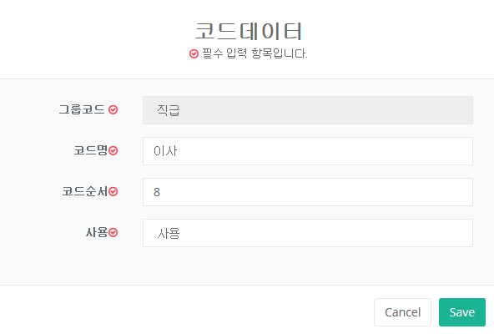
코드관리
코드관리 - 코드데이터
O
시스템에서 적용되는 코드 관리
1
2
3
4
기능 설명
1. 기본 설명
- 시스템의 코드그룹별 코드데이터을 등록한다.
2. 처리 절차
- 등록버튼을 클릭하면 등록 모달창이 열린다.
- 그룹코드를 선택한다.
- 코드의 정렬순서를 선택한다.
- 사용여부를 선택한다. (사용안함으로 체크시 더 이상 시스템에서 사용하지 않는다.)
1
2
3
4

Slide 28
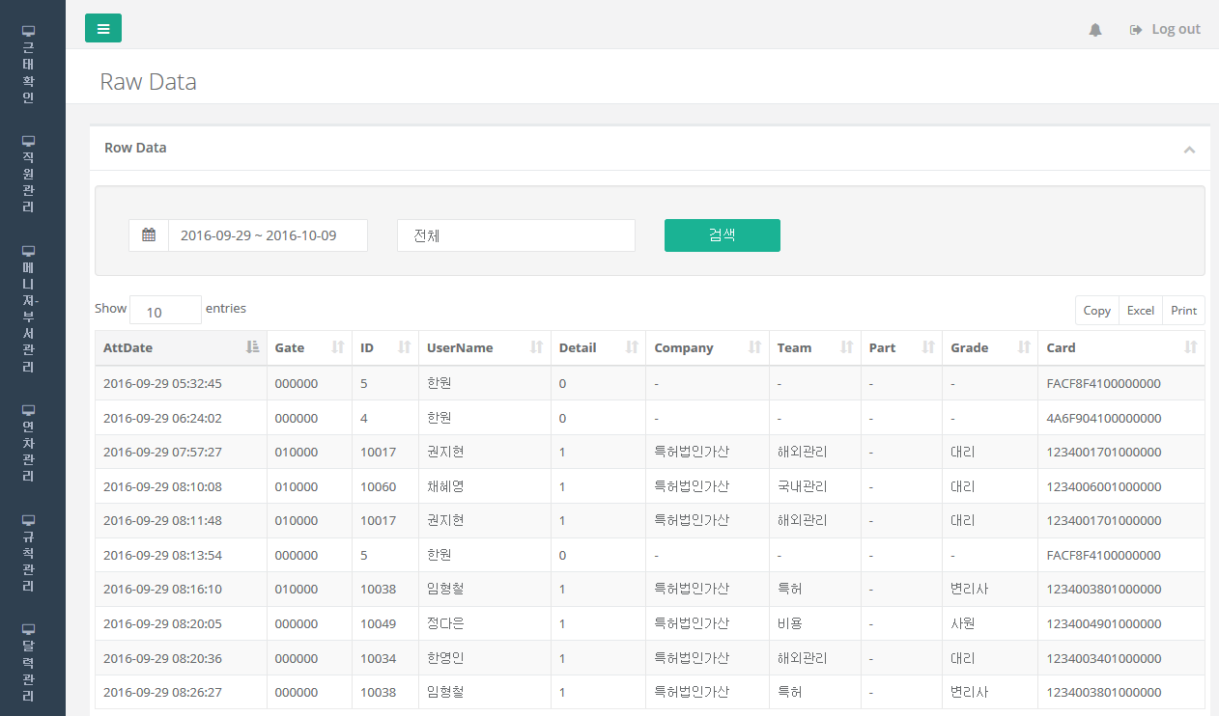
코드관리
Raw Data
O
캡스와 연동되는 원본데이터 확인
1
기능 설명
1. 기본 설명
- 캡스와 연동되는 원본데이터 확인.
2. 처리 절차
- 검색조건에 따라 목록을 표시한다.
- ID와 UserName은 중요한 key가 되므로 직원관리에 등록된 정보와 일치 해야한다.
- 캡스 데이터 확인은 월~금요일 휴일을 제외하고, 9,11,13,15,17,19 시 30분마다 최근2시간 동안 데이터의 변화가 없다면 관리자에 설정된 이메일로 데이터확인 메일을 발송한다.
1

